Slide 1
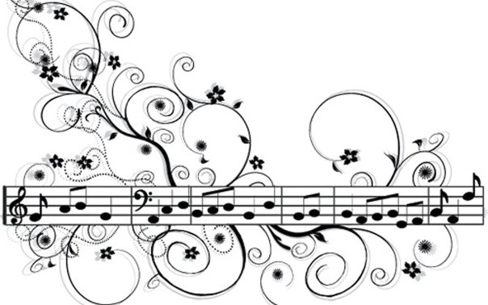
Пифагорова гамма
Выполнили ученики 10А класса:
Редько, Крылов, Горшунова, Оленева

Slide 2
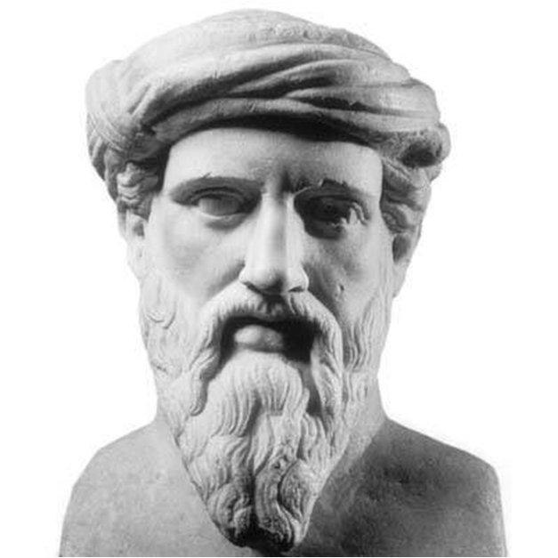
Трудно найти человека, у которого имя Пифагора не ассоциировалось бы с теоремой Пифагора. Однако мало кто знает, что Пифагор был не только математиком и философом, но и теоретиком музыки. Он занимался поисками музыкальной гармонии, поскольку верил в то, что такая музыка необходима для очищения души и врачевания тела и способна помочь разгадать любую тайну
Представить себе математику и музыку, стоящими рядом, трудно, однако именно музыке суждено было стать первым свидетельством, подтверждающим справедливость знаменитого пифагорейского тезиса: «Всѐ есть число». Именно в музыке обнаружена была Пифагором таинственная связующая роль чисел в природе и заодно арифметика обогатила основу музыкального построения – музыкальные гаммы
Пифагор

Slide 3
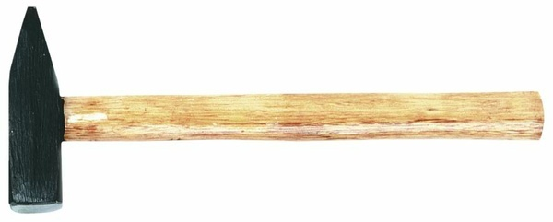
История возникновения теории
m1/m2=
1:2-звучат в октаву
2:3-звучат в квинту
3:4-звучат в кварту
m1
m2

Slide 4
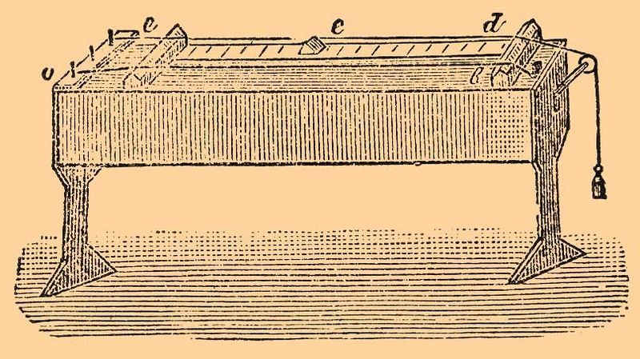
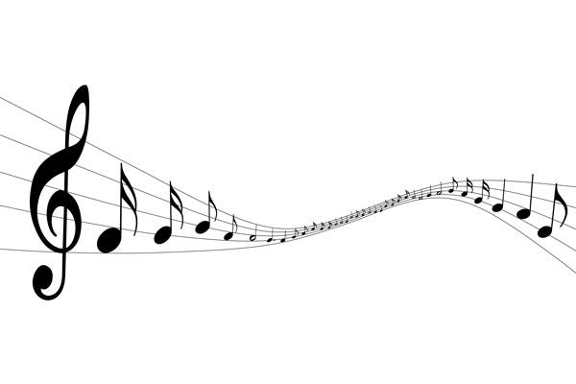
Монохорд Пифагора
Прежде всего, Пифагор разделил струну на две равные части. Сравнив высоту звучания целой струны и ее половинки, он был поражен: струна, которая была вдвое короче, звучала значительно выше, но тем же тоном, что и целая струна

Slide 5
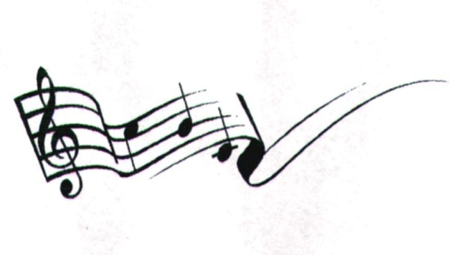
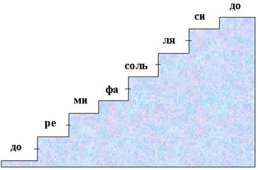
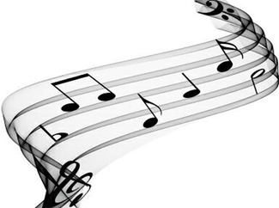
Эти звуки тоны Пифагор расположил по высоте этакими ступеньками звуковой лесенки. И у древнего математика получилось, что внутри октавы, между ее верхним и нижним звуками, уместилось выстроенные по порядку 8 звуков ступенек. И эти 8 звуков, получившие впоследствии «имена» ДО-РЕ-МИ-ФА-СОЛЬ-ЛЯ-СИ и снова ДО, обязательно повторяются внутри каждой октавы

Slide 6
Свойства музыки
Пифагор начинал и заканчивал свой день пением: утром для того, чтобы очистить ум ото сна и возбудить активность для дневной жизни, а вечернее пение должно было успокоить и настроить на отдых. Пифагор лечил многие болезни души и тела, играя составленные им специальные композиции.
1)звуковая частота, соответствующая ноте ДО, влияет преимущественно на функции желудка и поджелудочной железы
Низкие звуки резонируют больше с нижней частью тела, высокие – с верхней (головой)
2) РЕ – на желчный пузырь и печень
3)МИ – на органы зрения и слуха
4)ФА – на мочеполовую систему
5)СОЛЬ – на функции сердца
6)ЛЯ – легкие и почки
7)СИ – на функцию энергообмена, согревая тело

Slide 7
“Музыка сфер”
Позже он увлекся идеей «музыки сфер», стремясь связать консонантные (гармонические) звуки с планетарными сферами. Он исходил из того, что интервал в пространстве между планетами — тот же, что и шкала высоты музыкального звука. Каждая планета, двигаясь с постоянной скоростью, проходит определенное расстояние, создавая звук
По мере того как расстояние планет от центра увеличивается, а вращение планет ускоряется, звук становится выше. Именно так Пифагор представлял себе музыку, которая звучит по всей Вселенной. О влиянии музыки на человека с древности было хорошо известно многим ученым, однако на связь музыки и чисел первым указал именно Пифагор

